Slide 1

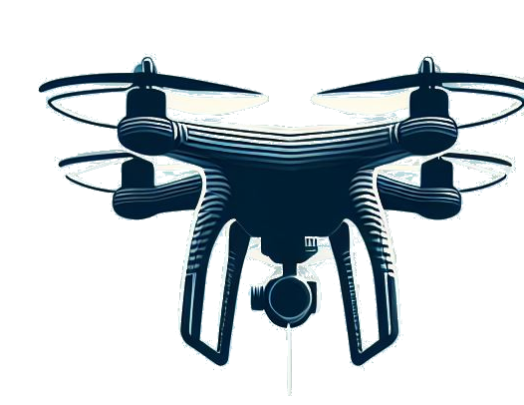

Programming Environment for Human-Drone Interaction: EasyFly
SCUOLA DI INGEGNERIA INDUSTRIALE E DELL’ INFORMAZIONE
TESI DI LAUREA MAGISTRALE IN COMPUTER SCIENCE ENGINEERING
Author: Matteo Plona
Student ID: 952967
Advisor: Prof. Luca Mottola Academic Year: 2022-23

Slide 2
Matteo Plona
POLITECNICO MILANO 1863

